Slide 1
Siber Güvenliğe Giriş Eğitimi
Introduction to Cybersecurity v2.1
Notes:
Cisco Networking Academy Program
Introduction to Cybersecurity v2.1
Chapter 2: Attacks, Concepts and Techniques

Slide 2
Bölüm 2: Saldırılar, Kavramlar ve Teknikler
Introduction to Cybersecurity v2.1
Notes:
Cisco Networking Academy Program
Introduction to Cybersecurity v2.1
Chapter 2: Attacks, Concepts and Techniques

Slide 3
Bölüm 2 – Öğreneceklerimiz! Bölümler ve Hedefler
2.1 Bir Siber Saldırıyı Analiz Etme
Bir siber saldırının özelliklerini ve işleyişini açıklayın.
Bir güvenlik açığından nasıl yararlandığını açıklayın.
Güvenlik açıklarına ilişkin örnekleri belirleyin.
Kötü amaçlı yazılım türlerini (Malware Types) ve semptomlarını açıklayın.
Sızma yöntemlerini açıklayın.
Hizmeti engelleme (DoS) için kullanılan yöntemleri açıklayın.
2.2 Siber Güvenlik Ortamı
Siber tehdit ortamındaki trendleri açıklayın
Karma saldırıyı (blended attack) tanımlayın.
Etki azaltmanın (impact reduction) önemini açıklayın.
Notes:
3
Cisco Networking Academy Program
Introduction to Cybersecurity v2.1
Chapter 2: Attacks, Concepts and Techniques

Slide 4
2.1 Bir Siber Saldırıyı Analiz Etme
Notes:
2 - Attacks, Concepts and Techniques
2.1 – Analyzing a Cyberattack

Slide 5
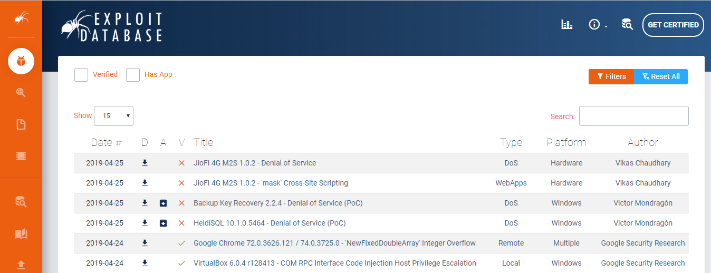

Güvenlik Açığı ve İstismarları (Exploits) Güvenlik Açıklarını Bulma
https://www.securityfocus.com/
İstismar (exploit), bilinen bir güvenlik açığından !ZAFİYET! yararlanmak için yazılmış bir program.
Saldırı (attack) , bir güvenlik açığına karşı bir istismar (exploit) kullanma eylemidir.
Yazılım güvenlik açığı (Software vulnerability)
İşletim sistemindeki veya uygulama kodundaki hatalar
SYNful Knock – Cisco IOS'ta Güvenlik Açığı
saldırganların yönlendiricileri kontrol etmesini sağlar
ağ iletişimini izler
diğer ağ aygıtlarına bulaşabilir
Project Zero – Google, yazılım açıklarını bulmaya adanmış kalıcı bir ekip oluşturdu..
Bir zincir ancak en zayıf halkası kadar güçlüdür!
Donanım güvenlik açığı (Hardware vulnerability)
Donanım tasarım kusurları
Rowhammer - RAM bellek istismarı, verilerin yakındaki adres bellek hücrelerinden alınmasına izin verir.
Notes:
2.1 – Analyzing a Cyberattack
2.1.1 – Security Vulnerability and Exploits
2.1.1.1 – Finding Security Vulnerabilities

Slide 6

Güvenlik Açıkları Türleri Güvenlik Açıklarını Sınıflandırma
Buffer Overflow (Arabellek Taşması)
Veriler bir arabellek sınırlarının ötesinde yazılır
Non-validated Input (Kont rol Edilmemiş Giriş)
Programları istenmeyen bir şekilde davranmaya zorlama
Race Conditions (Yarış koşulları)
Yanlış sıralanmış veya zamanlanmış etkinlikler
Güvenlik Uygulamalarındaki Zayıf Yönler
Kimlik doğrulama (authentication), yetkilendirme (authorization) ve şifreleme (encryption) yoluyla hassas verileri koruyun
Erişim Kontrol Sorunları
Fiziksel ekipman ve kaynaklara erişim kontrolü
Güvenlik uygulamaları
Notes:
2.1 – Analyzing a Cyberattack
2.1.2 – Types of Security Vulnerabilities
2.1.2.1 – Categorizing Security Vulnerabilities

Slide 7
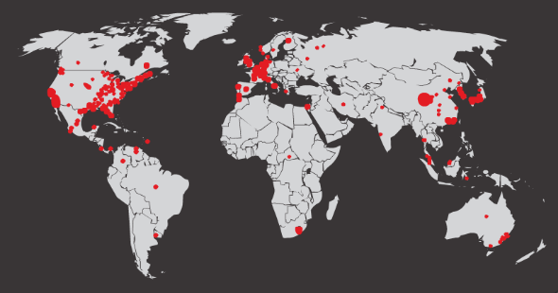
Kötü Amaçlı Yazılım Türleri ve Belirtileri Kötü Amaçlı Yazılım Türleri
Kötü amaçlı yazılım (Malware), verileri çalmak, erişim denetimlerini atlamak, sisteme zarar vermek veya bir sistemin güvenliğini aşmak için kullanılır.
Kötü Amaçlı Yazılım Türleri (Malware Types)
Spyware - kullanıcıyı takip et ve gözetle
Adware - reklam yayınlama, genellikle casus yazılımlar ile gelir
Bot - otomatik olarak eylem gerçekleştir
Ransomware (Fidye Yazılımı) - bir ödeme yapılıncaya kadar ; bir bilgisayar sistemini veya verileri esir tutmak
Scareware (Kortkutma Yazılımı)- kullanıcıyı korkuya dayalı belirli bir işlem yapmaya ikna etme.
Initial Code Red Worm Infection
Notes:
Screware: Kullanıcılar, sistemlerine kötü amaçlı yazılım bulaştığını düşünerek kandırılıyor ve bu zararlı yazılımdan kurtulmak için yazılım yüklemelerini istiyorlar Örneğin internette gezinirken tarayıcınızda meşru görünen açılır pencerelerdir, “Bilgisayarınıza zararlı casus yazılım programlarından etkilenmiş olabilir.” gibi metinlerdir.

Slide 8
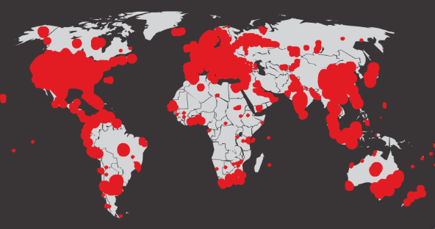
Kötü Amaçlı Yazılım Türleri ve Belirtileri Kötü Amaçlı Yazılım Türleri (devamı)
Code Red Worm Infection 19 Hours Later
Kötü Amaçlı Yazılım Türleri (Cont.)
Rootkit - arka kapı oluşturmak için işletim sistemi derinliklerine yerleşen zararlı yazılımlar.
Virus (Virüs)- diğer çalıştırılabilir dosyalara eklenen kötü amaçlı çalıştırılabilir kodlar.
Trojan horse (Truva Atı)- istenen bir operasyon kılıfı altında kötü amaçlı operasyonlar gerçekleştirir.
Worm (Solucan)- ağlardaki güvenlik açıklarından yararlanarak bağımsız olarak kendilerini çoğaltırlar.
Man-in-the-Middle (Aradaki Adam) kullanıcının bilgisi olmadan bir cihaz üzerinde kontrol sahibi olun!
Saldırgan iki taraf arasındaki trafik için arada veriyi okur ve değiştirir, iletişimin ortasına konumlanır. En popüler olanı hedef kullanıcı ağ trafiğini yakalamak için saldırganın erişim noktası olarak hareket eden bir laptop olmasıdır. Genellikle güvenliksiz halka açık ağlarda yapılır.
Man-in-the-Mobile – (sms dogrulamali internet bankaciligina musallat olmus atak cesidi. hedef cep telefonlarina (symbian ve blackberry) bulastirilarak gelen sms kodu saldirgan kisiye yonlendirilir)
Notes:
2.1 – Analyzing a Cyberattack
2.1.3 – Types of Malware and Symptoms
2.1.3.1 – Types of Malware

Slide 9

Kötü Amaçlı Yazılım Türleri ve Belirtileri Kötü Amaçlı Yazılımın Belirtileri
CPU kullanımında artış var.
Bilgisayar hızında bir azalma var.
Bilgisayar sık sık donuyor veya çöküyor.
Web'de gezinme hızında bir azalma var.
Ağ bağlantılarında açıklanamayan sorunlar var.
Dosyalar değiştirilmiş.
Dosyalar silinmiş.
Bilinmeyen dosyalar, programlar veya masaüstü simgeleri var.
Çalışan bilinmeyen prosesler var.
Programlar kapanıyor veya kendilerini yeniden yapılandırıyorlar
E-posta, kullanıcının bilgisi veya rızası olmadan gönderiliyor.
Notes:
2.1 – Analyzing a Cyberattack
2.1.3 – Types of Malware and Symptoms
2.1.3.2 – Symptoms of Malware

Slide 10

Sızma Yöntemleri Sosyal Mühendislik (Social Engineering )
Sosyal Mühendislik – eylem yapmak üzere farklı kişi gibi gözükme veya gizli bilglerin ele geçirilmesi
Pretexting (Sahte Senaryolar Uydurmak)- bir saldırgan bir kişiyi arar ve ayrıcalıklı verilere erişim elde etmek amacıyla onlara yalan söyler.
Tailgating (Çok Yakın Gitmek)- girmenin izne tabi olduğu bir yere yetkisiz bir kişinin (saldırganın) yetkili bir kişinin arkasına kuyruk misali eklenerek girmeye çalışmasına denir.
Something for something (Bir şey için bir şey ) (Quid pro quo) - bir saldırgan bir şey karşılığında diğer taraftan kişisel bilgi ister. (if you don't pay the product, you are the product!)
Notes:
2.1 – Analyzing a Cyberattack
2.1.4 – Methods of Infiltration
2.1.4.1 – Social Engineering

Slide 11

Sızma Yöntemleri Wi-Fi Şifre Kırma
Wi-Fi Şifre Kırma – Şifreleri ortaya çıkarma
Sosyal Mühendislik - Saldırgan, parolayı bilen bir kişiden parolayı elde etmeye çalışır.
Kaba kuvvet saldırıları (Brute-force attacks) - Saldırgan, şifreyi tahmin etmek için birkaç olası şifreyi dener.
Teknoloji Açıkları – WPS Açıkları – WPA2 Crack Açığı. ÇÖZÜM! GÜNCEL YAZILIM!!!
Notes:
2.1 – Analyzing a Cyberattack
2.1.4 – Methods of Infiltration
2.1.4.2 – Wi-Fi Password Cracking

Slide 12
Brute Force nedir?
Türkçesi Kaba Kuvvet ve zorlamak anlamlarına gelir. Brute force, bir sistem şifresini deneme yanılma yoluyla ele geçirmeye çalışmaktır. Bunun için bazı araçlar yapılandırılmış ve kullanılmaktadır.
Örnek bazı brute forcing araçları şunlardır:
• Aircrack-ng
• Rainbow Crack
• Cain and Abel
• Hashcat
• Hydra
• Medusa
• John the Ripper
• OphCrack
• Ncrack

Slide 13

Sızma Yöntemleri Phishing (Oltalama/Yemleme)
Phishing (Oltalama)
kötü niyetli taraf meşru ve güvenilir bir kaynaktan geldiği düşünülen sahte bir e-posta gönderir
alıcıyı cihazlarına kötü amaçlı yazılım yüklemeye veya kişisel veya finansal bilgileri paylaşmaya yönlendirmek
Spear phishing (Hedef Odaklı Oltalama)
hedefi iyi belirlenmiş bir oltalama saldırısı
Notes:
Aşağıdakiler, bir e-postanın phishing girişimi olduğunu işaret ediyor olabilir:
- Alıcının ismi yerine, “Merhaba X Bankasının Müşterisi” gibi genel selamlamalar içeren e-postalar.
- Kişisel bilgiler talep eden e-postalar. Çoğu yasal faaliyet gösteren şirket, müşterilerinin bir bağlantıya veya web sitesine tıklayarak kimlik bilgilerini veya diğer kişisel bilgilerini paylaşmasını isteyen e-postalar göndermez. Bu, tüketicilerin korunmasına ve müşterilerin sahte e-postaları yasal (legitimate) olanlardan ayırt etmesine yardımcı olan bir güvenlik önlemidir.
- Acil cevap isteyen e-postalar. Çoğu phishing e-postası bir aciliyet hissi yaratmaya çalışır; alıcıları hesaplarının tehlikede olduğuna veya hemen hareket etmezlerse önemli bilgilere erişimlerini kaybedeceklerine inandırmaya çalışır.
Sahte bağlantı içeren e-postalar. Mesajdaki bir link gerçekten iddia ettiği sayfaya yönlendiriyor mu? Öğrenmek için denemeye kalkmayın; bunun yerine, güvenilirliğini doğrulamak için bağlantının üzerine gelin ve bakın. Ayrıca, HTTPS ile başlayan URL’ler olmasına dikkat edin. “S”, bir web sitesinin kullanıcıların sayfa isteklerini korumak için şifreleme (encryption) kullanıldığını gösterir.
Klasik phishing saldırısından farklı olarak, spear phishing (hedef odaklı oltalama) ile siber saldırganlar seçtikleri hedef kişileri araştırırlar. Örneğin, hedefledikleri kurbanın LinkedIn ya da Facebook hesaplarını okurlar ve varsa forum gibi ortamlardaki mesajlarını incelerler. Saldırganlar bu araştırmalara dayanarak hedefledikleri kurbanlarla direkt ilişkili ve özel e-posta içerikleri oluştururlar. Böylece hedeftekilerin bu saldırıların kurbanları olma olasılıkları da oldukça yükselir.

Slide 14
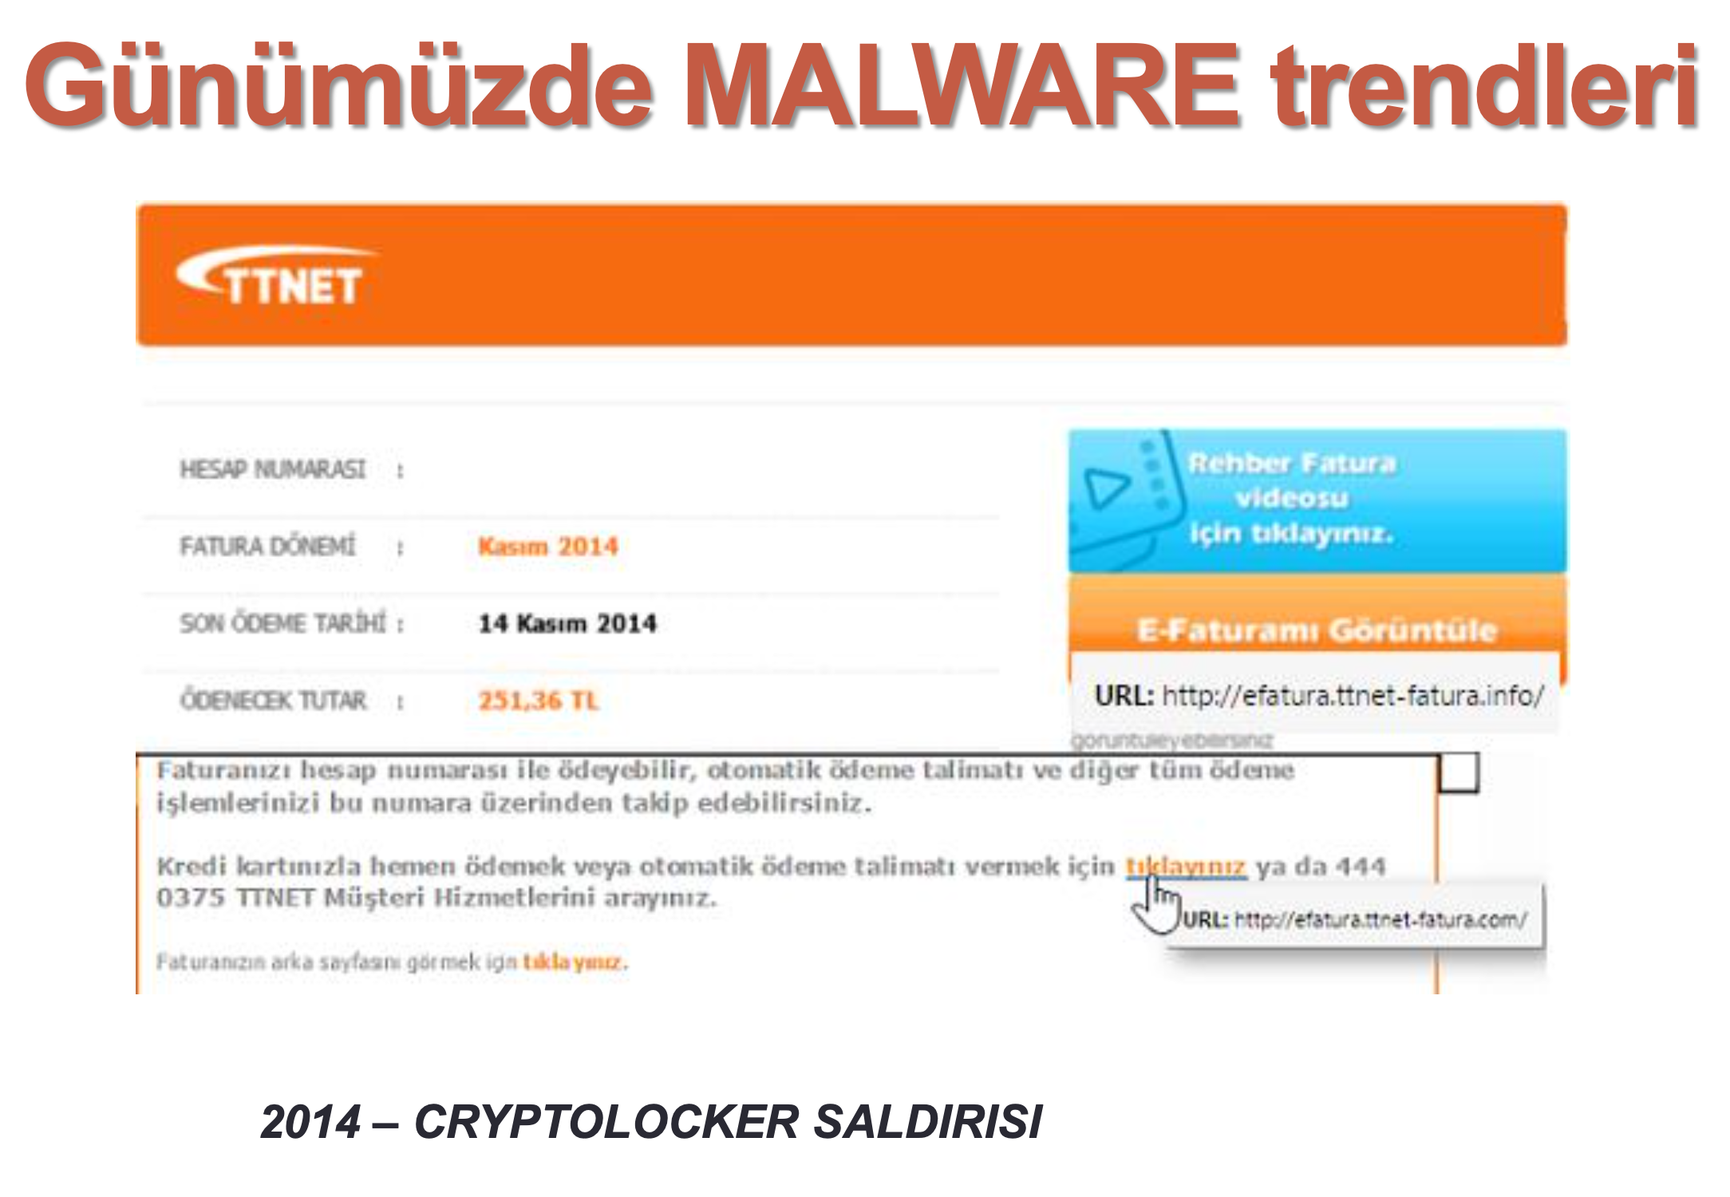

Slide 15
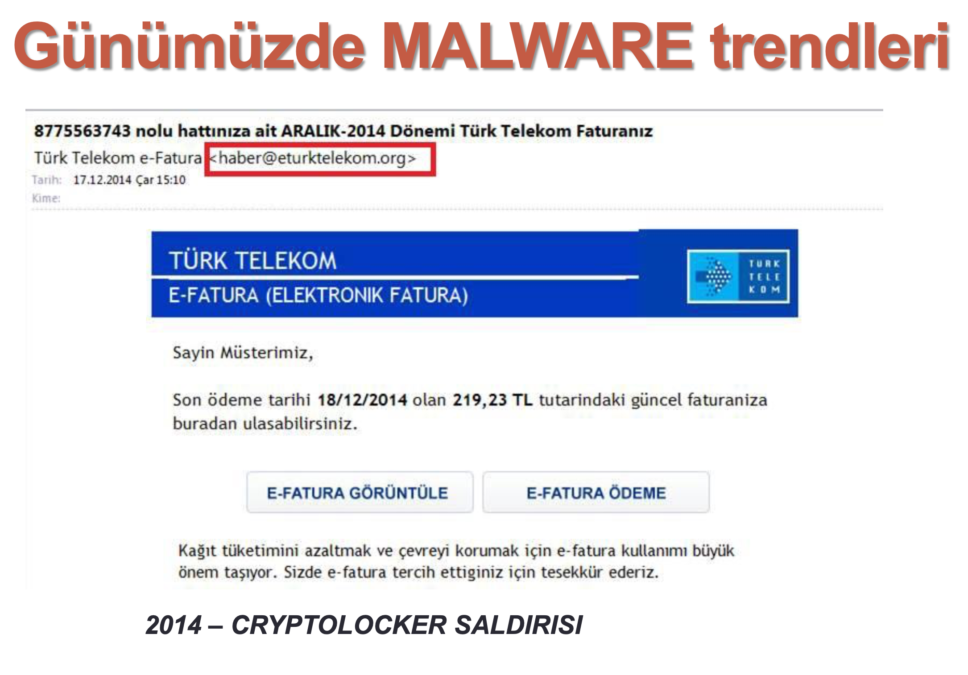

Slide 16
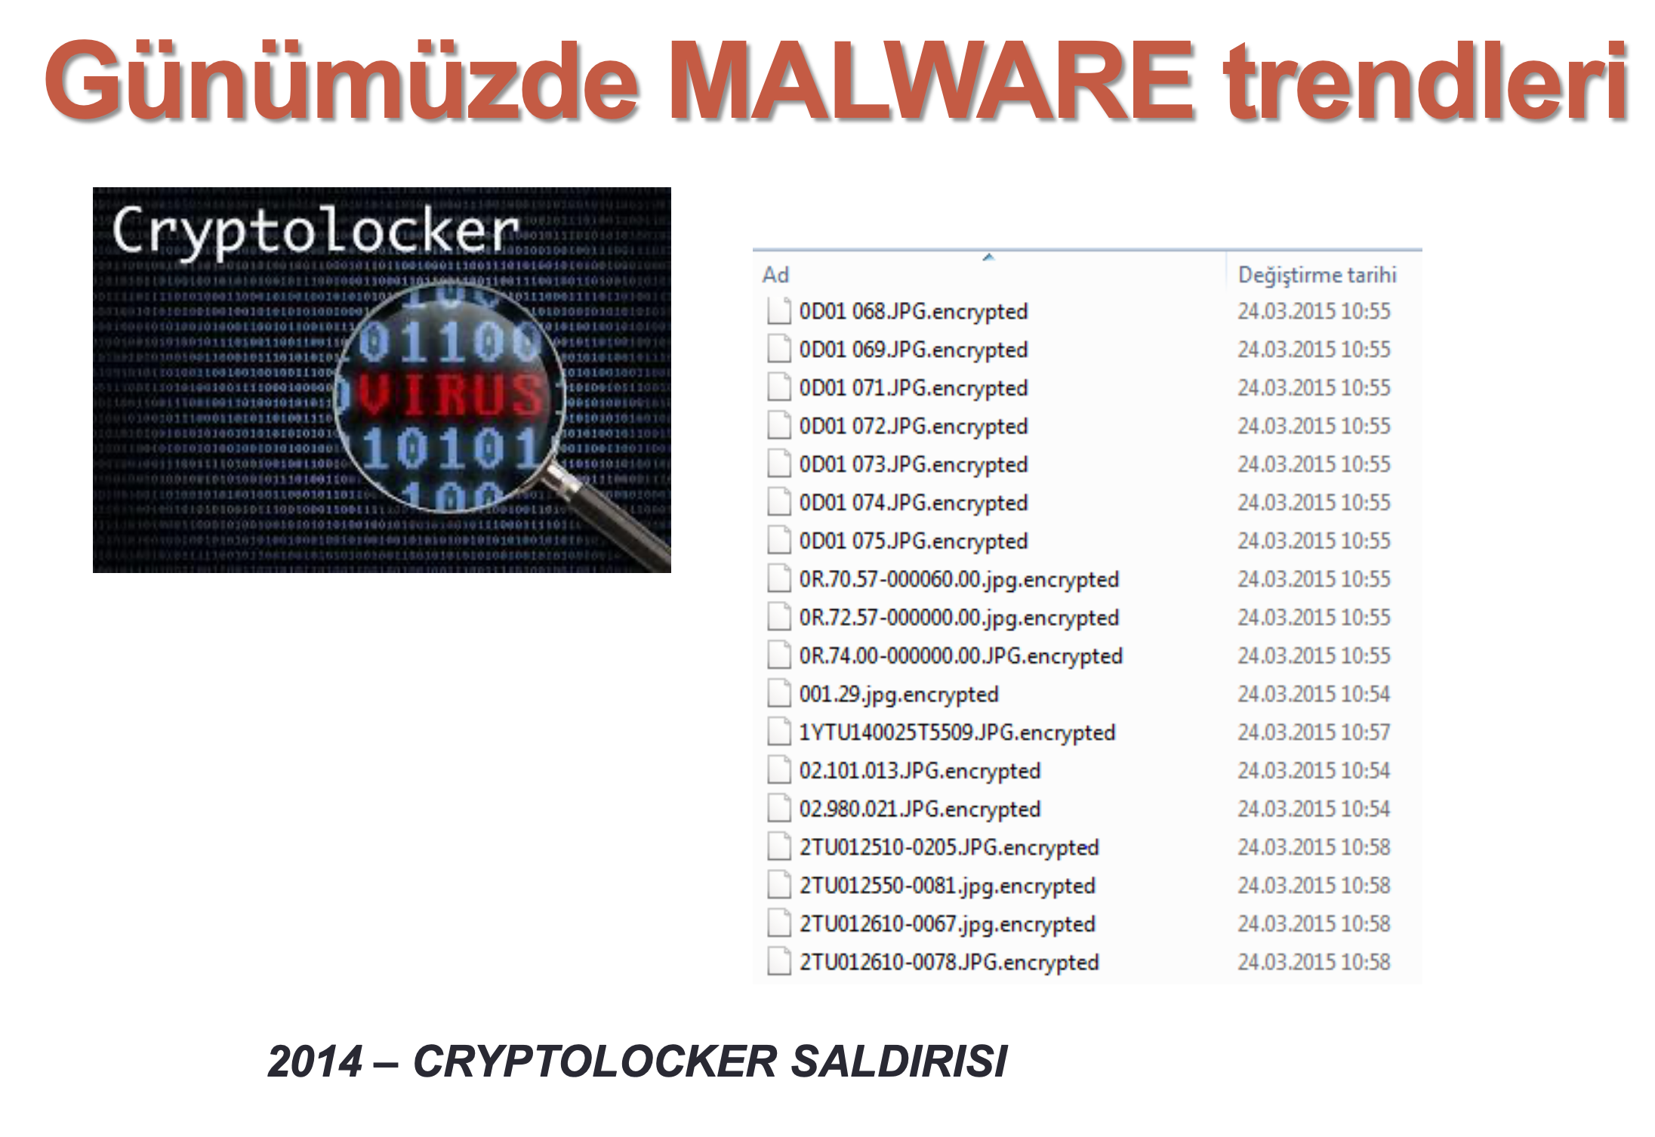

Slide 17
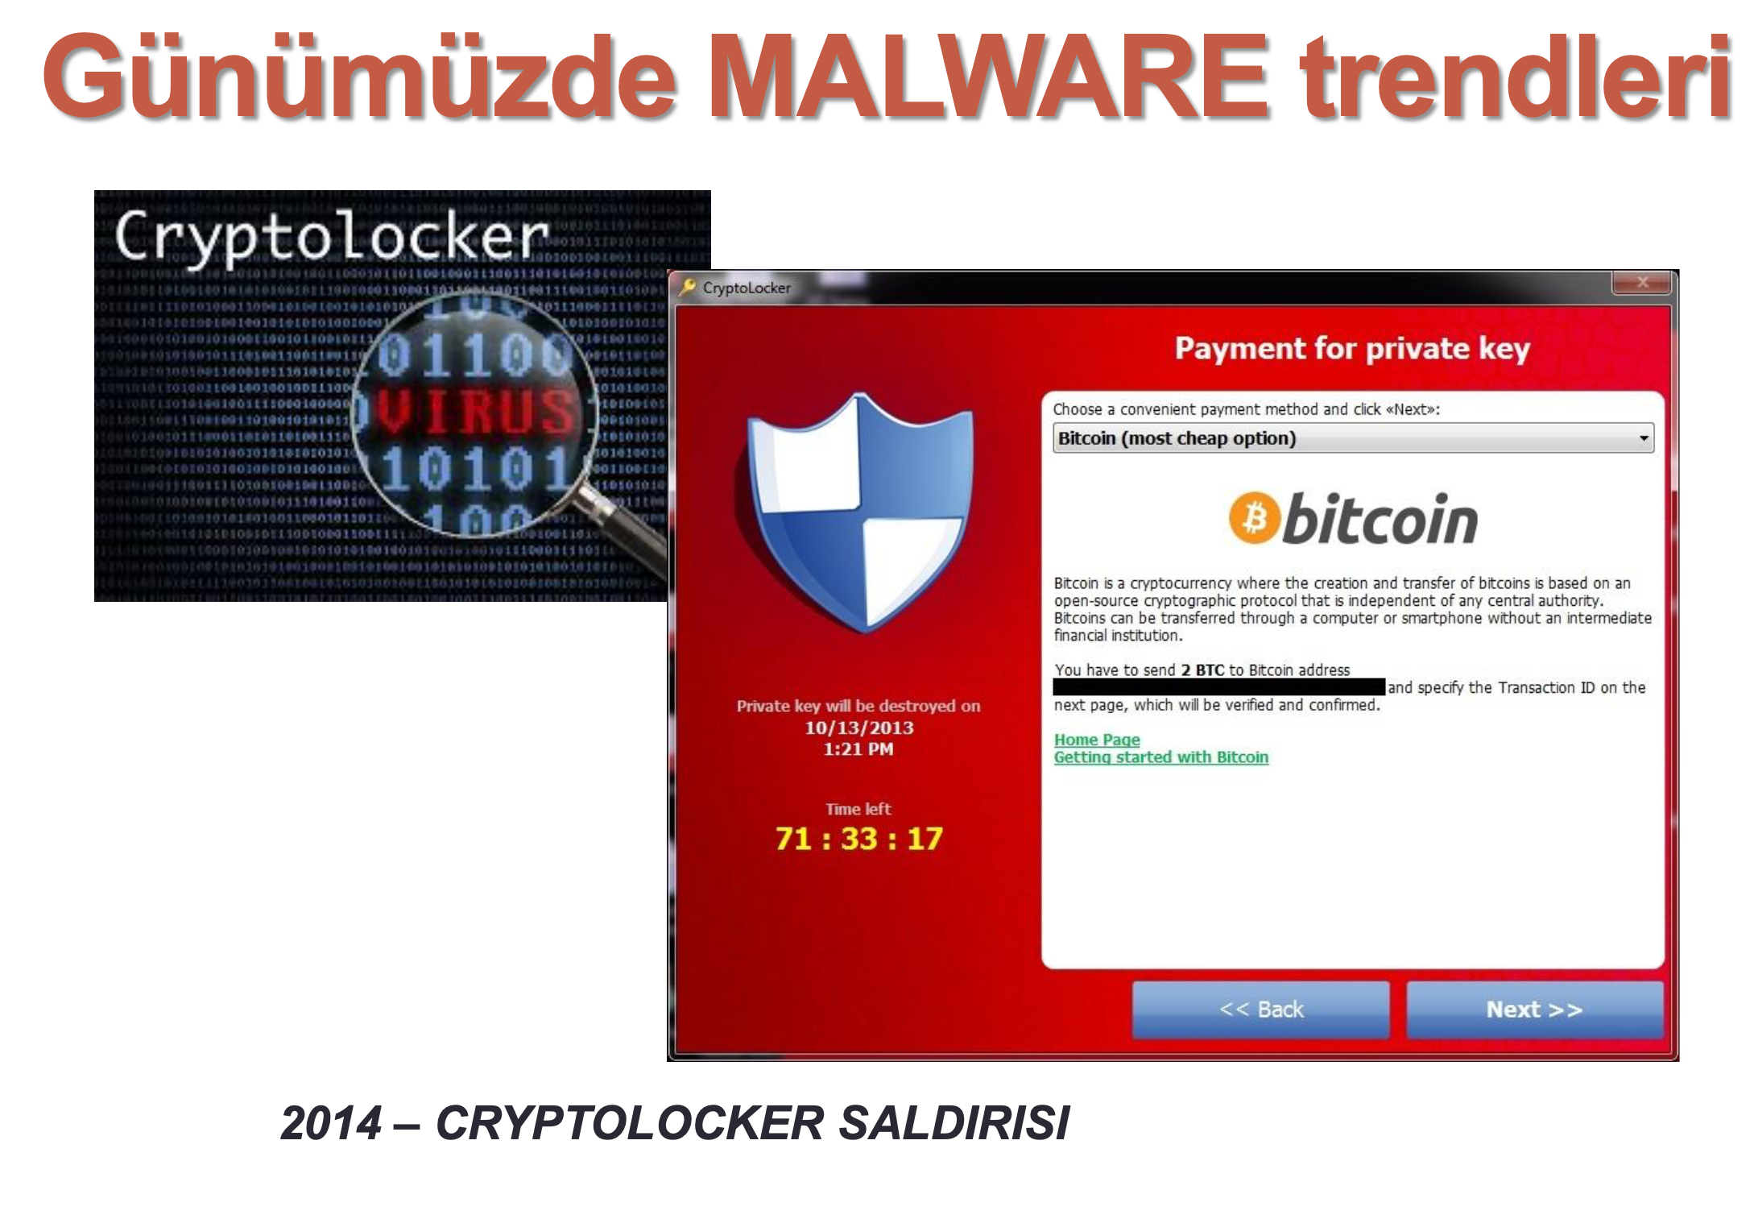

Slide 18
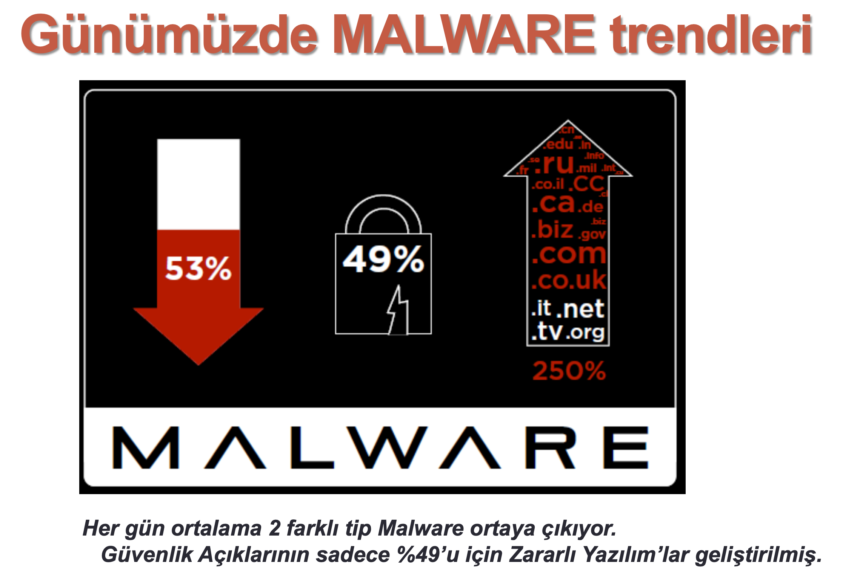

Slide 19
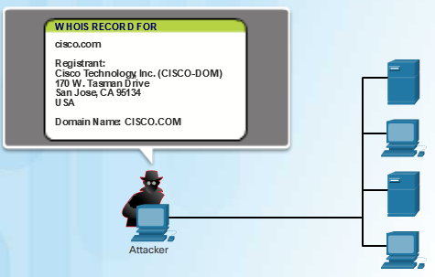
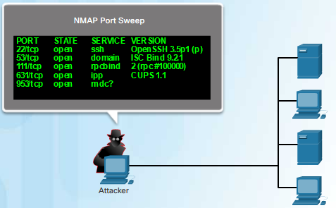
Sızma Yöntemleri Güvenlik Açığı Sömürüsü (Vulnerability Exploitation)
Güvenlik Açığı Sömürüsü – istismar edilecek güvenlik açığı bulmak için tarayın
Adım 1 - Port tarayıcı veya sosyal mühendislik kullanarak hedef sistem hakkında bilgi toplama
Adım 2 - Adım 1'den öğrenilen bilgileri belirleme
Adım 3 - Güvenlik açığı arama
Adım 4 - Bilinen bir istismarı (exploit) kullanma veya yeni bir istismar yazma
Gelişmiş Kalıcı Tehdit (Advanced Persistent Threat – APT) – belirli bir hedefe karşı çok aşamalı, uzun vadeli, gizli ve gelişmiş bir operasyon
genellikle iyi finanse edilir
özelleştirilmiş kötü amaçlı yazılım yayma
Notes:
2.1 – Analyzing a Cyberattack
2.1.4 – Methods of Infiltration
2.1.4.4 – Vulnerability Exploitation

Slide 20

Saldırı Tipleri
KEŞİF ATAKLARI (Reconnaissance Attacks)
ERİŞİM ATAKLARI (Access Attacks)
SERİVS DIŞI BIRAKMA ATAKLARI (Denial of Services DOS)

Slide 21
KEŞİF ATAKLARI (Reconnaissance Attacks)
Özellikle saldırı öncesi bilgi toplamak için yapılan saldırıdır. Bir keşif saldırısında kötü niyetli saldırgan genellikle ip adreslerinin etkinliği için hedef ağa ping sweep (ping tarama) yapar. Daha sonra NMAP gibi program kullanarak port taramaları yaparak servisleri keşfeder. Elde edilen bilgilerden ana bilgisayara saldırı yapar. Hedefin İşletim Sistemi türü sürümü için bağlantı noktalarını sorgular. Açıklıkları tespit ederek sistemi sınar.
www.ripe.net
Keşif Saldırıları için kullanılan araçlar
Packet Sniffers (Paket dinleyici) Wireshark
Ping Sweeps (ping tarayıcı) NMAP
Port scans (port tarayıcı) NMAP
İnternet information Queries WHOIS

Slide 22
Keşif Saldırıları için kullanılan araçlar
• Parmak İzi Araştırması - Hedef hakkında bilgi toplama
• Ortak Bilgi Kaynakları ve Araçları - Kurumsal web sitesi - Sosyal Mühendislik - Google Hacking - DNS -whois, nslookup
• Hızlı Demo -Google Hacking Google‟da anahtar kelimeleri arayın: «people.lst» veya «passwd» veya «htaccess» vs.

Slide 23

Nmap
Nmap :En yaygın olarak kullanılan port tarayıcı programıdır. Nmap, açık kaynak kodlu bir yazılım olup ücretsizdir. Hem Windows hem de Linux üzerinde çalışabilmektedir. Nmap programının en önemli özellikleri şunlardır:
• TCP ve UDP port taraması yapabilmektedir.
• İşletim sistemi tespiti yapabilmektedir.
• Çalışan servisleri tespit edebilmektedir.
• Yazılımların sürümünü tahmin edebilmektedir.
• Bir ağdaki canlı bilgisayarları tespit edebilmektedir.
• Raporlama yeteneği bulunmaktadır.
Test sonucunda HTML formatında raporlar çıkarmaktadır. Nmap, komut satırıyla çalışan bir programdır. Ancak, Zenmap isminde kullanıcı ara yüzüne sahip olan sürümü de çıkmıştır.

Slide 24
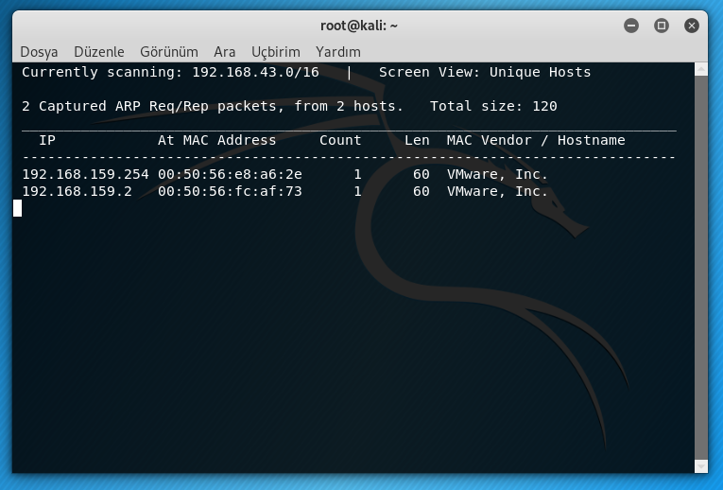
Netdiscover
Kali terminalden netdiscover yazmak tüm ağı taramak için yeterlidir.
Ağı Taramak!

Slide 25
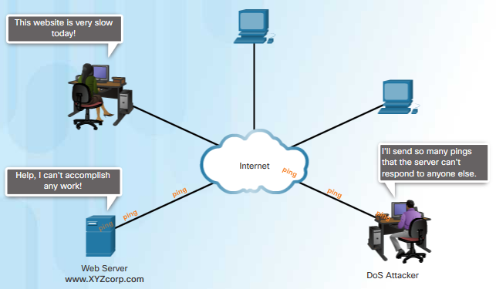
Servis Dışı Bırakma DoS (Denial of Service)
DoS, ağ hizmetlerinin bozulmasıdır
Çok yoğun bir trafik akışı- bir ağa, ana bilgisayara veya uygulamaya, işleyemediği oranda çok büyük miktarda veri gönderilir
Kötü amaçlı biçimlendirilmiş paketler- kötü amaçlı biçimlendirilmiş paket bir ana bilgisayara veya uygulamaya gönderilir ve alıcı bu paketi işleyemez
Notes:
2.1 – Analyzing a Cyberattack
2.1.5 – Denial of Service
2.1.5.1 - DoS

Slide 26
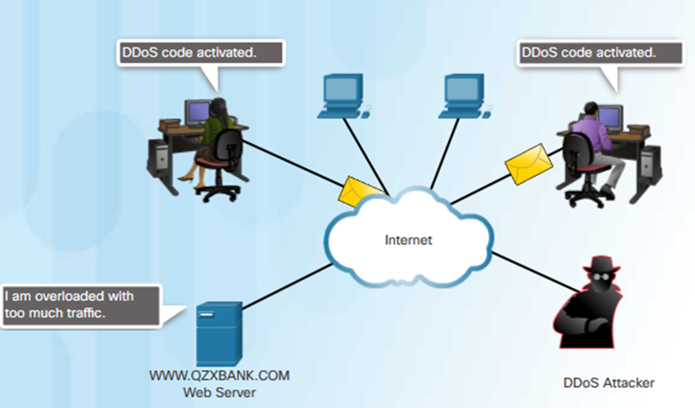
Dağıtık Servis Dışı Bırakma DDoS (Distributed Denial of Service)
DoS'a benzer, birden çok koordineli dağıtık kaynaktan gelen saldırılardan oluşur
Botnet - enfekte olmuş bilgisayar ağı
Zombie - enfekte olmuş bilgisayar
Zombiler merkezi işleyici sistemleri tarafından kontrol edilir.
Zombiler, bilgisayarlara bulaşmaya devam ederek daha fazla zombi yaratıyorlar.
Notes:
2.1 – Analyzing a Cyberattack
2.1.5 – Denial of Service
2.1.5.2 - DDoS

Slide 27

Servis Dışı Bırakma SEO Zehirlemesi
SEO (Search Engine Optimization)
Arama Motoru Optimizasyonu
Bir arama motorunun bir web sitesinin sıralamasını iyileştirme teknikleri
SEO Zehirlemesi
Kötü amaçlı web sitelerine gelen trafiği arttırır
Kötü amaçlı siteleri daha yüksek sıralamaya zorlar
Notes:
2.1 – Analyzing a Cyberattack
2.1.5 – Denial of Service
2.1.5.3 – SEO Poisoning

Slide 28
2.2 Siber Güvenlik Ortamı
Notes:
2 - Attacks, Concepts and Techniques
2.2 - The Cybersecurity Landscape

Slide 29

Karma Saldırı (Blended Attack) Karma Saldırı nedir?
Bir hedefi açığa çıkarmak (compromise) için birden fazla teknik kullanır.
Solucanlar, Truva atları, casus yazılımlar, tuş kaydediciler, spam ve oltalama (phishing) düzenlerinden oluşan karma yöntemler kullanır.
Ortak karma saldırı örneği
Spam e-posta mesajları, anlık mesajlar veya bağlantıları dağıtmak için yasal web siteleri
Oltalama (phishing) e-postalarıyla birlikte DDoS
Örnekler: Nimda, CodeRed, BugBear, Klez, Slammer, Zeus/LICAT, and Conficker
Notes:
2.2 - The Cybersecurity Landscape
2.2.1 – Blended Attack
2.2.1.1 – What is a Blended Attack?

Slide 30
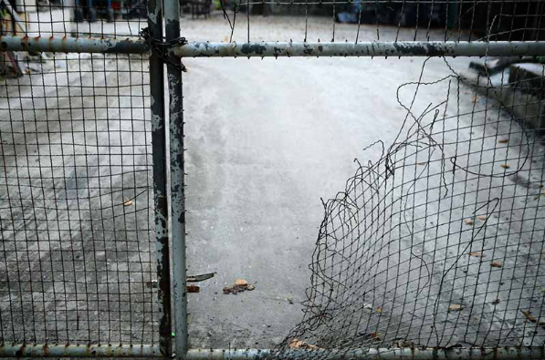
Etki Azaltma (Impact Reduction) Etki Azaltma Nedir?
Sorunu iletin
Samimi ve hesap verebilir olun
Detayları sağlamak
İhlalin nedenini anlayın
Gelecekte benzer bir ihlali önlemek için adımlar atın
Tüm sistemlerin temiz olduğundan emin olun
Çalışanları, ortakları ve müşterileri eğitin
Notes:
2.2 - The Cybersecurity Landscape
2.2.2 – Impact Reduction
2.2.2.1 – What is Impact Reduction?

Slide 31
2.3 Bölüm Özeti
Notes:
2 – Attacks, Concepts and Techniques
2.3 – Summary

Slide 32
Bölüm Özeti Özet
Güvenlik açıklarına ilişkin örnekleri inceleyin.
Bir güvenlik açığından nasıl faydalanıldığını açıklayın.
Kötü amaçlı yazılım türlerini ve belirtilerini, sızma yöntemlerini, hizmet engelleme için kullanılan yöntemleri açıklayın.
Bir karma saldırıyı (blended attack) ve etki azaltmanın önemini açıklayın.
SORU ve CEVAP!
Notes:
2.3 – Chapter Summary
2.3.1.1 – Summary

Slide 33
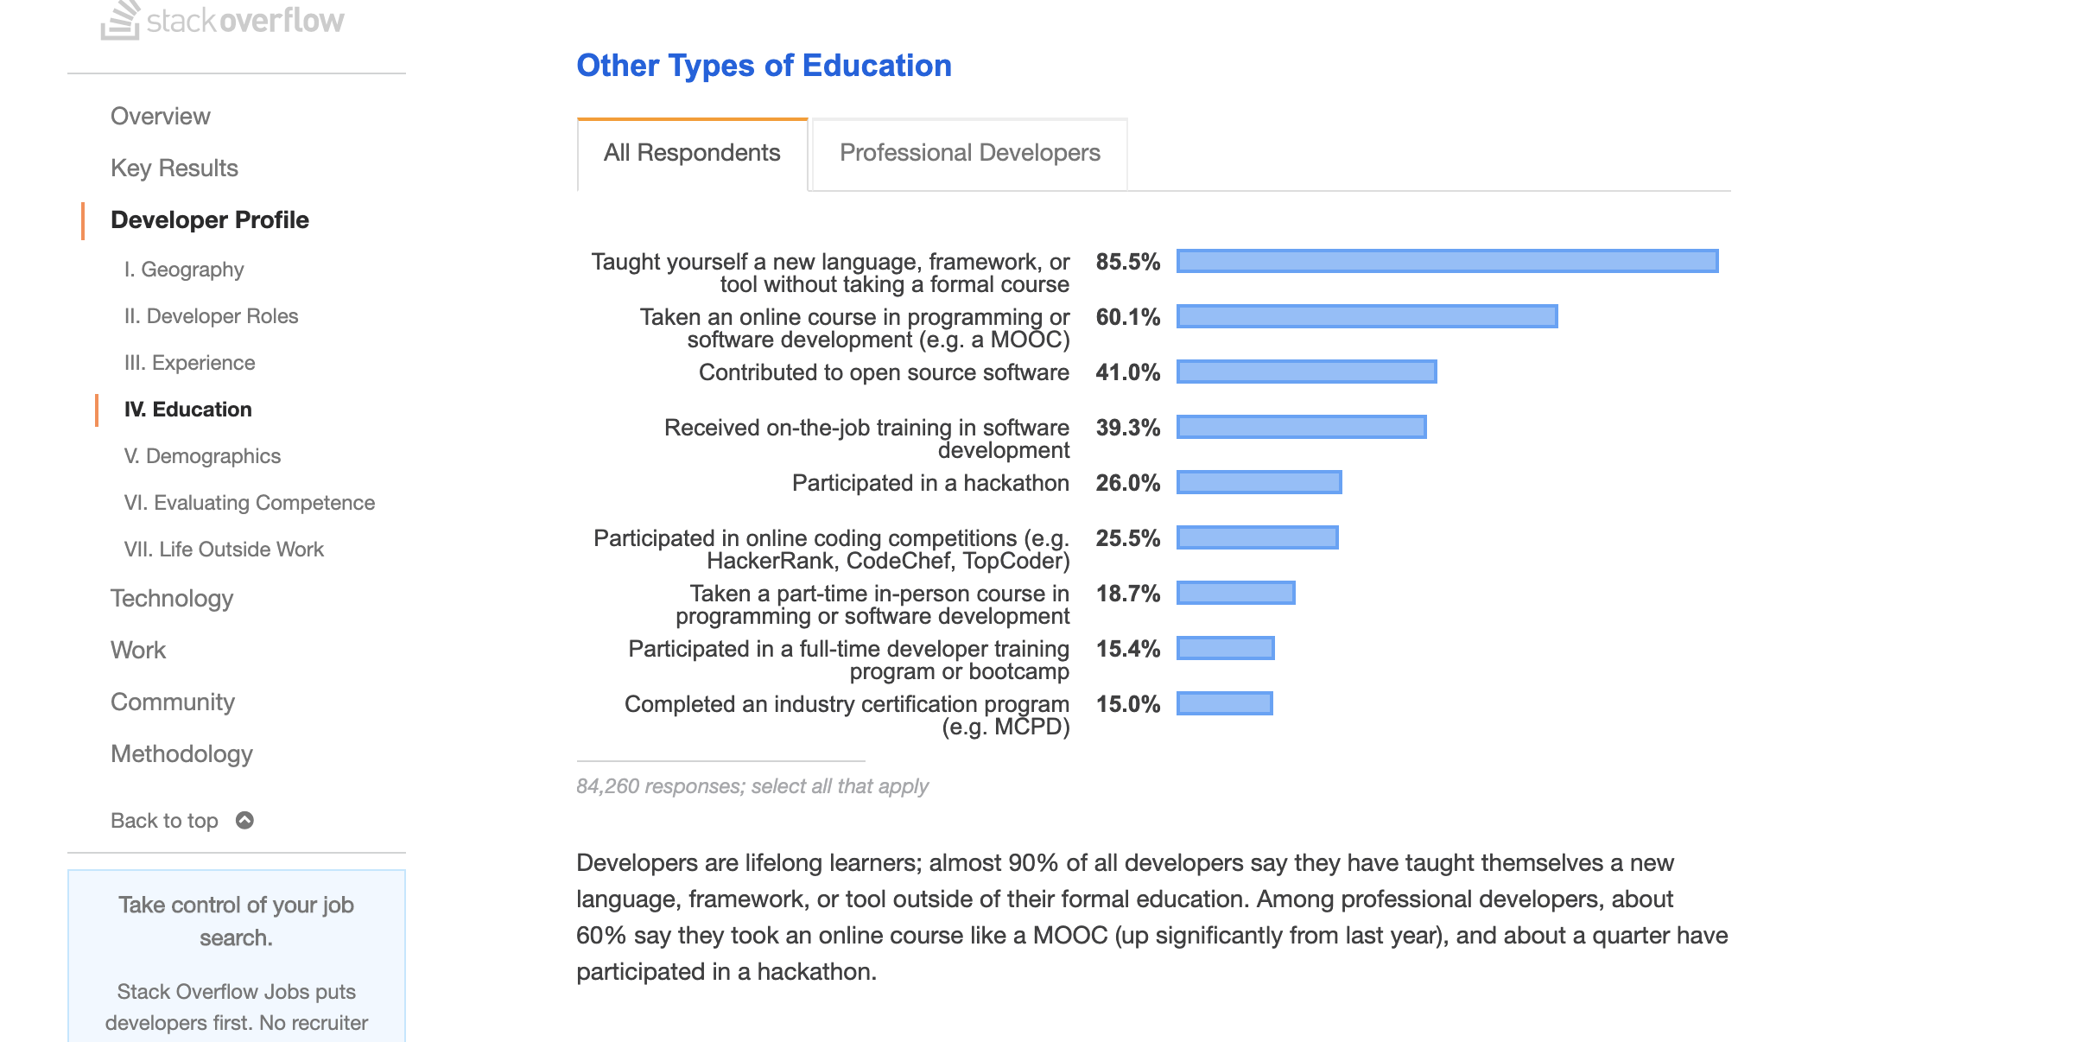
https://insights.stackoverflow.com/survey/2019#developer-profile

Slide 34
TEŞEKKÜRLER
Arzu KİLİTCİ CALAYIR
www.arzukilitci.com
Kaynak : Cisco Ağ Akademisi
(https://www.netacad.com/portal/teaching)
Kaynak - Çeviri: Ağ Yöneticileri Derneği
(http://www.agyoneticileri.org/)

